Slide 1


ICS/SCADA 기초 교육
2019.04.01
순천향대학교
정보보호학과
공과대학 9425호

Slide 2
Agenda
0x1 / ICS & SCADA 개요 및 아키텍처
0x2 / ICS & SCADA 구성 요소
0x3 / Q & A
0x4 / FIN.

Slide 3
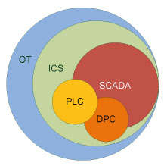
1 > ICS & SCADA 개요 및 아키텍처
Overview of ICS/SCADA and Architecture
ICS(Industrial Control Systems)
장비 또는 시스템의 동작을 컨트롤하고 관리하는 전반적인 시스템 장비로부터 데이터를 수집하고 필요한 로직을 수행함
SCADA ~= ICS, DCS
ICS는 소규모 시스템부터 더욱 복잡하고 넓은 범위의 시스템까지 아울러 통칭함

Slide 4
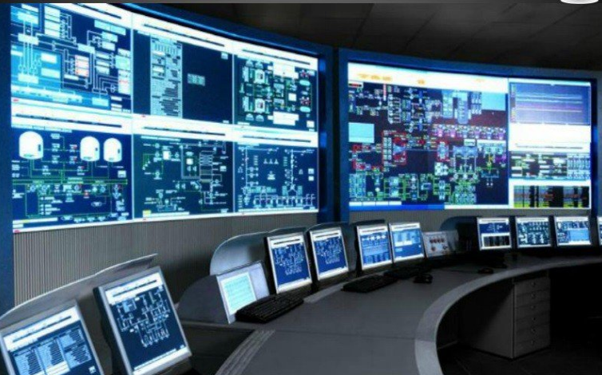
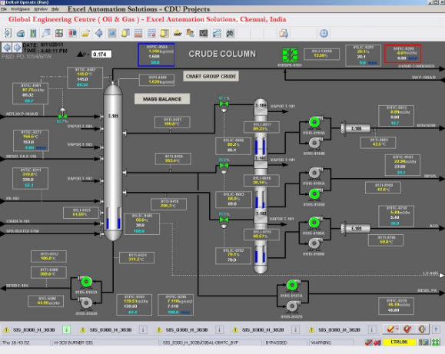
1 > ICS & SCADA 개요 및 아키텍처
컨트롤 시스템 분류
DCS (Distributed Control System)
PCS (Process Control System)
EMS (Energy Management System)
BMS (Building Management System)
SIS (Safety Instrumented System)
SCADA (Supervisory control and Data Acquisition)
…

Slide 5
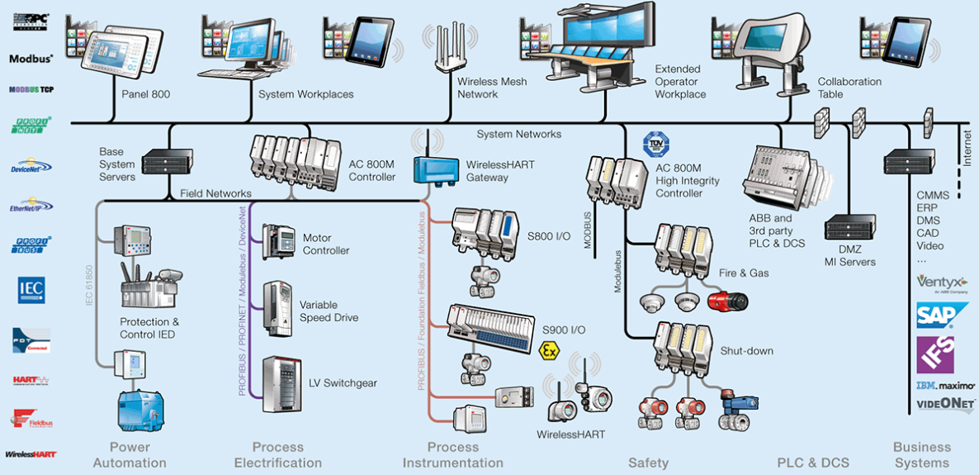
1 > ICS & SCADA 개요 및 아키텍처
Overview of ICS/SCADA and Architecture
DCS (Distributed Control System)
하나의 건물 또는 비교적 작은 규모의 통합 시스템로 기능에 따라 다양한 컨트롤러 등으로 구성
센서, 스위치나 펌프, 벨브같은 물리적 장치를 중앙에서 제어함
SCADA를 통해 데이터 획득 / 조작

Slide 6
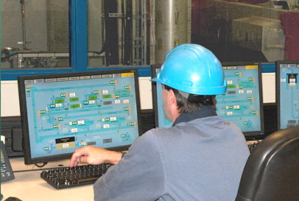
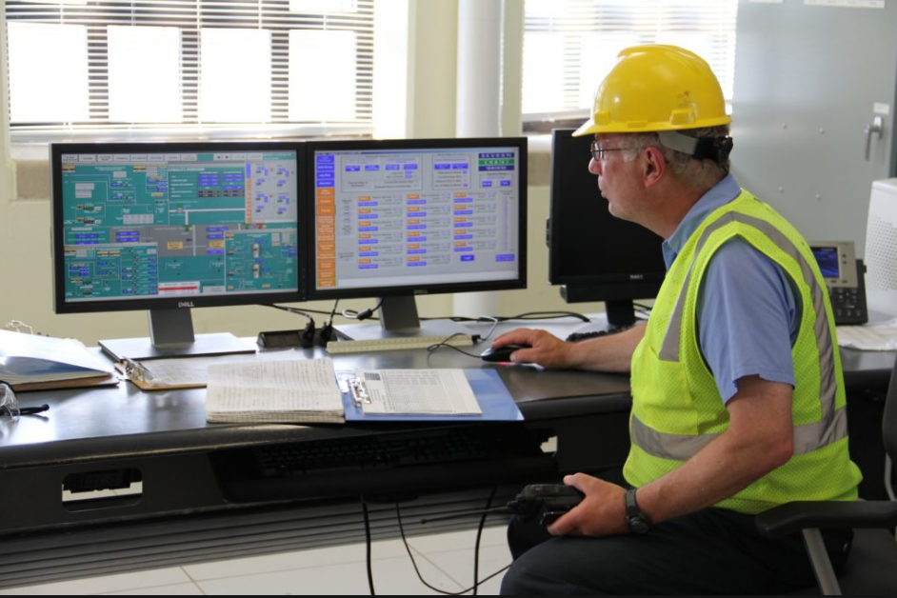
1 > ICS & SCADA 개요 및 아키텍처
Overview of ICS/SCADA and Architecture
PCS (Process Control System)
제조 환경을 모니터링 및 제어하는 시스템
중앙 제어 영역에서 프로세스(Process)를 관리
원하는 특정 프로세스의 출력을 유지함

Slide 7
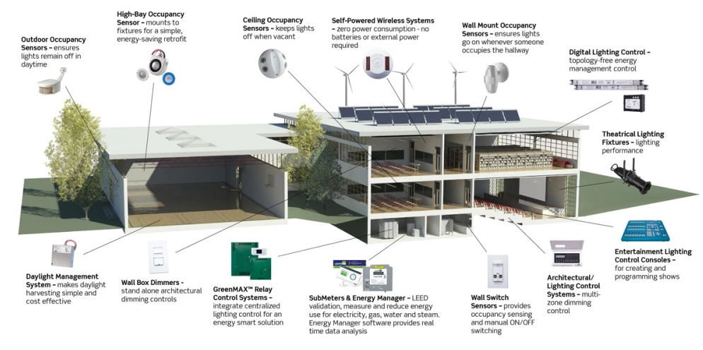
1 > ICS & SCADA 개요 및 아키텍처
Overview of ICS/SCADA and Architecture
EMS (Energy Management System)
에너지를 효율적으로 관리하기 위해 데이터를 수집/분석하고 모니터링, 제어하는 시스템

Slide 8
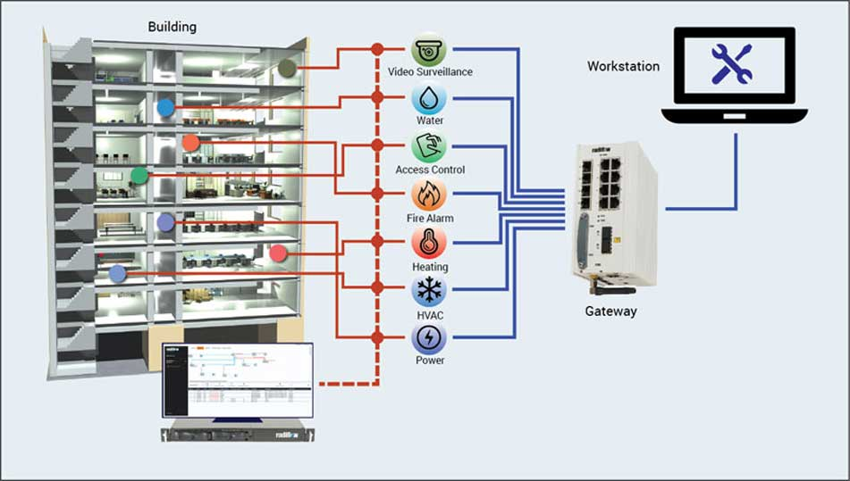
1 > ICS & SCADA 개요 및 아키텍처
Overview of ICS/SCADA and Architecture
BMS (Building Management System)
건물 운영에 관련된 장치들을 관리하는 시스템 - 예) 전등, 전원, 에어컨, 경비, 방화 시스템 등
인터넷 프로토콜 및 C-bus, Profibus, DeviceNet, SOAP, XML, BACnet, LonWorks, Modbus 등 다양한 프로토콜 사용
보안 시스템 포함함 - 예) 접근 제어 시스템, CCTV …

Slide 9
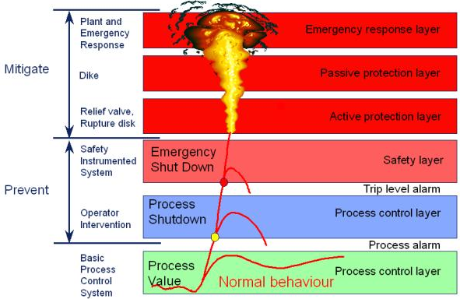
1 > ICS & SCADA 개요 및 아키텍처
Overview of ICS/SCADA and Architecture
SIS (Safety Instrumented System)
석유, 가스, 원자력 등의 시스템 등에 적용되어 위험요소를 사전에 감지 및 차단하는 시스템 - 예) 체르노빌 원전사고

Slide 10
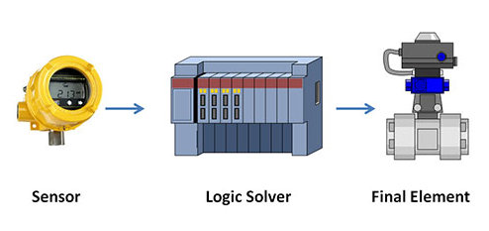
1 > ICS & SCADA 개요 및 아키텍처
Overview of ICS/SCADA and Architecture
SIS (Safety Instrumented System)
Sensor : 프로세스의 상태를 측정하는 장치
Logic Solver : 하나 이상의 로직 기능을 수행하는 장치
Final Element : 안전한 상태로 만들기 위해 물리적으로 작동하는 장치

Slide 11
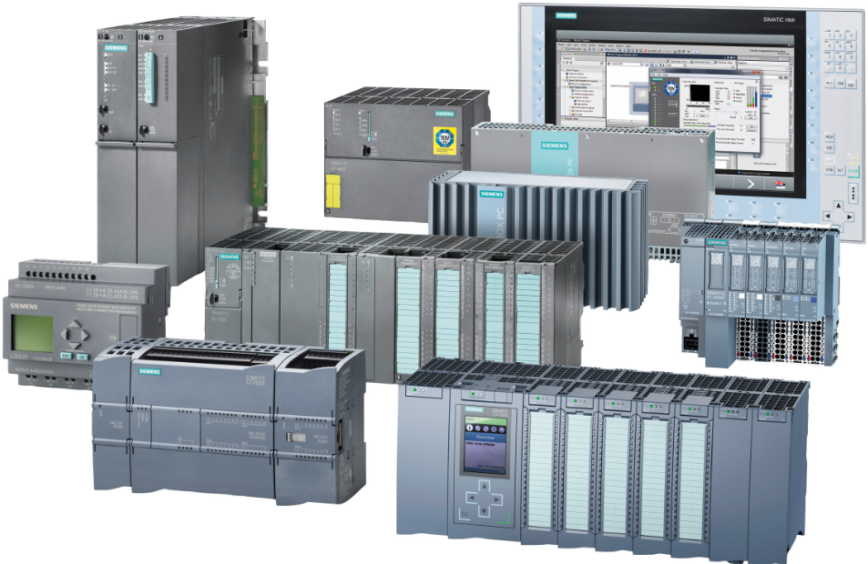
1 > ICS & SCADA 개요 및 아키텍처
Overview of ICS/SCADA and Architecture
SCADA 구성
HMI (Human-Machine Interface) - 프로세스 데이터를 모니터링 및 컨트롤 할 수 있도록 만들어진 인터페이스
관리 시스템
RTU (Remote Terminal Units) - 센서 및 관리 시스템과 원격 통신하는 장치 - 센서 신호를 디지털 데이터로 변환하여 관리 시스템에 전송
PLC (Programmable logic controller) - 다양한 로직을 수행할 수 있는 컨트롤러 - 프로그래밍 및 다양한 설정을 통해 커스터마이징 가능 - 주로 필드 장비로 사용

Slide 12
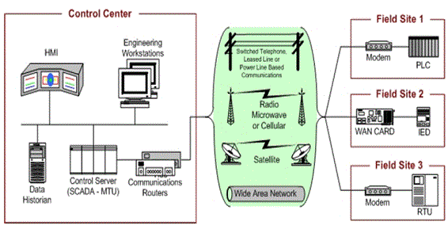
1 > ICS & SCADA 개요 및 아키텍처
Overview of ICS/SCADA and Architecture
SCADA의 일반적인 구성 요소(Layout)

Slide 13
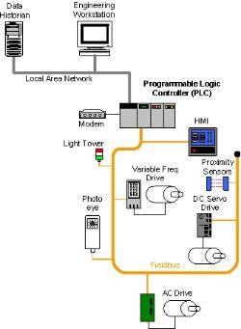
1 > ICS & SCADA 개요 및 아키텍처
Overview of ICS/SCADA and Architecture
PLC 기반 시스템 구현 예시

Slide 14
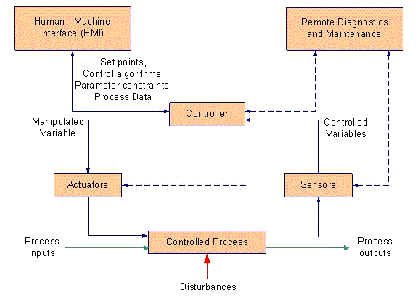
1 > ICS & SCADA 개요 및 아키텍처
Overview of ICS/SCADA and Architecture
ICS 구성 요소 및 동작 개요

Slide 15
1 > ICS & SCADA 개요 및 아키텍처
Overview of ICS/SCADA and Architecture
IT와 ICS 비교
 | IT | OT
기밀성 | 상.중.하 | 중.하
무결성 | 중.하 | 중.하
가용성 | 중.하 | 최상
시간 동기화 중요도 | 낮음 | 매우 높음
패치 | 패치가 쉽고, 주기가 짧음 | 어려움, 벤더 사에 의존
장비 교체 주기 | 3-5년 | 10-30년
보안 표준 | ISO 27002, COBIT, NIST, etc. | IEC 62443, CIP, NEI, IEEE 1686, etc.
운영체제 | Windows, Linux. etc. | Windows, RTOS, 임베디드 OS, etc
운용성 중요도 | 낮음 | 매우 높음
프로토콜 | TCP/IP | HART, DNP3, Mod/FieldBus, ICCP, TCP/IP, etc.
통신 토폴리지 | LAN/WAN, Telco, etc. | LAN/WAN, Telco, 위성, 시리얼 통신,
물리 보안 | 안전한 편(경비) | 원격 통신으로 이루어지는 경우 多

Slide 16
1 > ICS & SCADA 개요 및 아키텍처
Overview of ICS/SCADA and Architecture
과거와 현재의 ICS
과거 ICS 장치들은 서로 분리되어 네트워크를 사용하지 않음 → 현대에는 원격 통신(Ethernet) 등에 인터넷 네트워크 사용
ICS 장치에 대한 소프트웨어를 비전문 엔지니어가 구축하는 경우가 대부분이라 보안 위협에 쉽게 노출 → (buffer overflow 공격, 스택 보호 기법 미사용 등)
사이버 보안이 이슈가 되기 이전에도 ICS 산업에 대한 정부 규제가 존재함

Slide 17
Agenda
0x1 / ICS & SCADA 개요 및 아키텍처
0x2 / ICS & SCADA 구성 요소
0x3 / Q & A
0x4 / FIN.

Slide 18
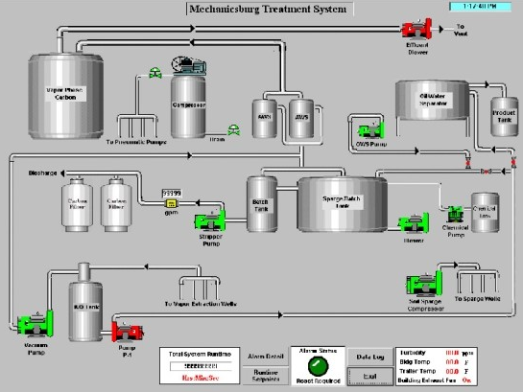

2 > ICS & SCADA 구성 요소
SCADA – Control System
HMI (Human Machine Interface)
필드 장비의 프로세스 데이터 출력 및 조작을 위한 인터페이스

Slide 19
2 > ICS & SCADA 구성 요소
SCADA – ICS Application
Run Time Libraries
다른 컨트롤 시스템 및 업무시스템을 통합
Alarms
비정상적인 이벤트가 발생했을 때 소리 및 색 변화로 알림을 주는 장비
Project Files
컨트롤 시스템의 자세한 사항을 포함한 파일
- 네트워크 구조
- 시스템 구성
- 로직
- 매개 변수
→ 시스템의 취약점을 분석할 수 있는 데이터를 포함하고 있으므로 공격 대상 위험이 높아짐

Slide 20
2 > ICS & SCADA 구성 요소
SCADA – Field Components
PLC (Programmable Logic Controller)
PLC Structure
Application FTP Web Server … | Programmable Logic
 | Middleware
Firmware / OS
Hardware

Slide 21
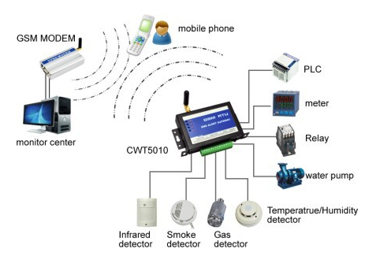
2 > ICS & SCADA 구성 요소
SCADA – Field Components
RTU(Remote Terminal Unit)
스카다 시스템에서의 무선 통신 장비, 라디오 주파수 사용
RTU는 로컬 시스템에 설치되어있으며, 관리 시스템과 통신하기 위한 용도
스카다 시스템은 구성 요소의 분포도가 넓기 때문에 원거리 통신이 필요
→ RTU는 중앙 시스템과 원거리 통신에 사용

Slide 22
2 > ICS & SCADA 구성 요소
SCADA – Field Components
RTU(Remote Terminal Unit) vs PLC(Programmable Login Controller)
RTU | PLC
I/O Connections I/O 를 관리하는 소프트웨어 및 로직이 자동화
간단한 구조의 독립된 프로그램 넓은 범위에 적합 - 무선 통신(Cellular networks) | 좁은 범위에 적합 (장비들이 한 장소에 모두 배치되어 있는 Laocal Control System)

Slide 23
3> Q & A?

Slide 24
4> FIN.
FIN
Thanks for the listening
For more information
Visit -
Email -
https://cpss.online
ruskonert@gmail.com

